Slide 1
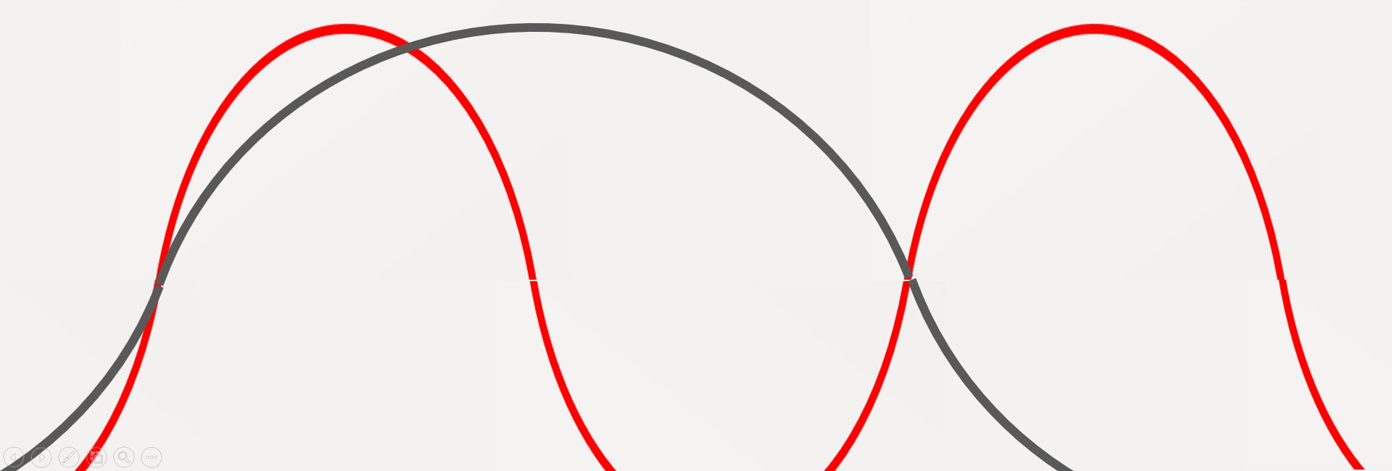
Matlab & SensorNoise
로봇학실험3 - 2주차

Slide 2

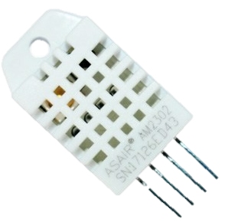
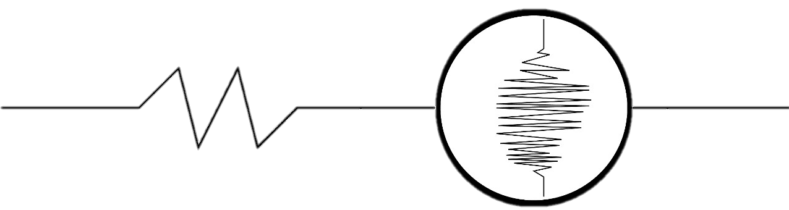
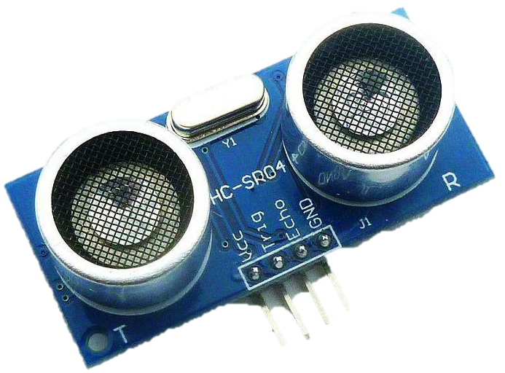
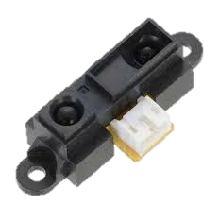
Matlab & SensorNoise
CONTENTS
센서와 노이즈
Fourier transform
Noise 검출
센서 (Sensor)
자연 → 전기신호
▲ 습도 센서
▲ 초음파 센서
전기신호 ← Noise
▲ 적외선 거리 센서

Slide 3
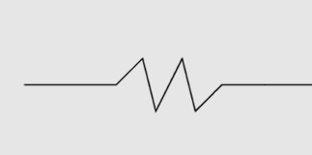
Matlab & SensorNoise
CONTENTS
센서와 노이즈
Fourier transform
Noise 검출
전기신호 ← Noise
우리가 원하는 값
Noise 의 주파수가 일정하다면?
푸리에 변환(Fourier transform)으로 Noise를 찾아낼 수 있음

Slide 4
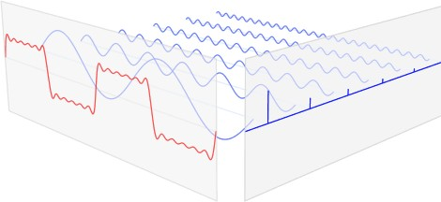
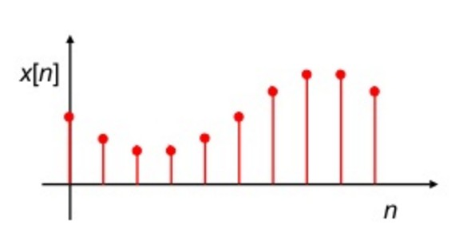
Matlab & SensorNoise
CONTENTS
센서와 노이즈
Fourier transform
Noise 검출
푸리에 변환 Fourier transform
푸리에 변환은 시간이나 공간에 대한 함수를 시간 또는 공간 주파수 성분으로 분해하는 변환을 말한다.
이산신호 사용 이산 신호에 맞는 푸리에 변환
▲ 이산 신호

Slide 5
Matlab & SensorNoise
CONTENTS
센서와 노이즈
Fourier transform
Noise 검출
이산 신호에 맞는 푸리에 변환?
Discrete Fourier transform
이산 푸리에 변환
이산적인 입력 신호에 대한 푸리에 변환
Discrete Fourier transform
이산 푸리에 변환
이산적인 입력 신호에 대한 푸리에 변환

Slide 6
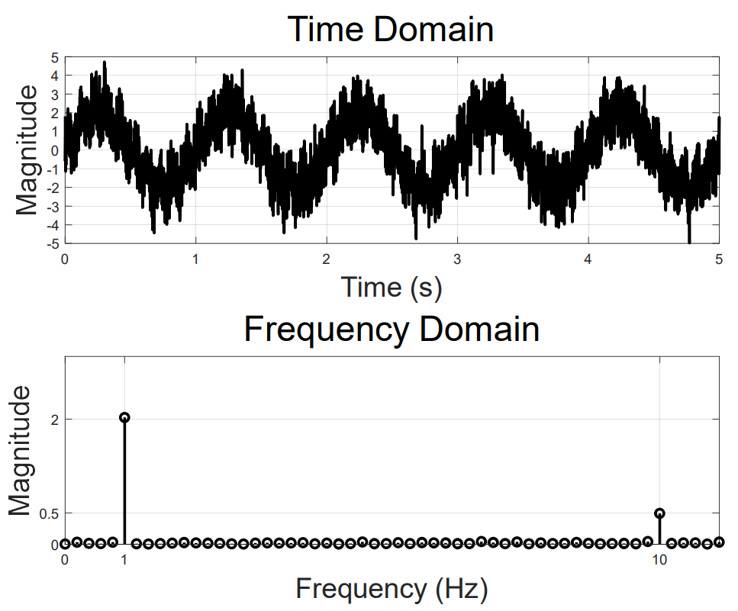
Matlab & SensorNoise
CONTENTS
센서와 노이즈
Fourier transform
Noise 검출
FFT Fast Fourier transform
이산 푸리에 변환을 빠르게 수행하는 효율적인 알고리즘
▲ 노이즈가 포함된 신호

Slide 7
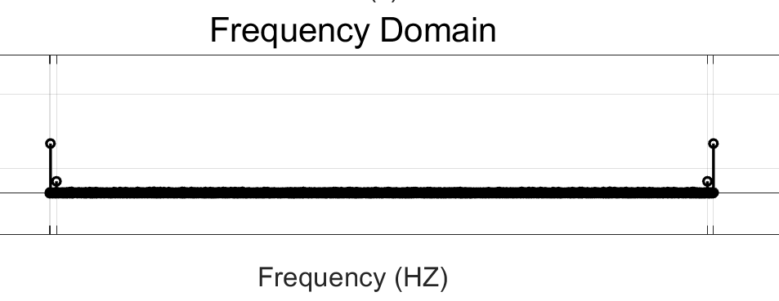
Matlab & SensorNoise
CONTENTS
센서와 노이즈
Fourier transform
Noise 검출
FFT Fast Fourier transform
이산 푸리에 변환을 빠르게 수행하는 효율적인 알고리즘
Sampling Frequency → 1000Hz
10
990
1
999

Slide 8
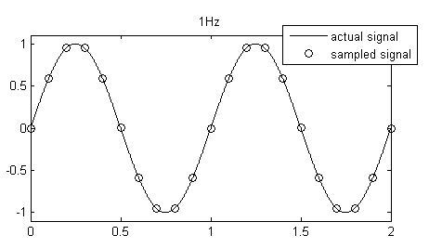
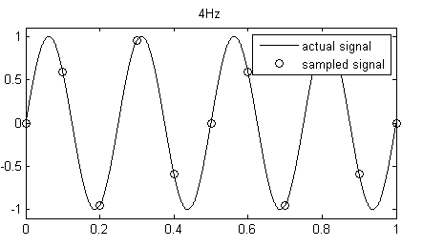
Matlab & SensorNoise
CONTENTS
센서와 노이즈
Fourier transform
Noise 검출
FFT Fast Fourier transform
이산 푸리에 변환을 빠르게 수행하는 효율적인 알고리즘
Nyquist frequency
Fast Fourier transform
Sampling frequency의 절반 이상의 주파수는 측정할 수 없다

Slide 9
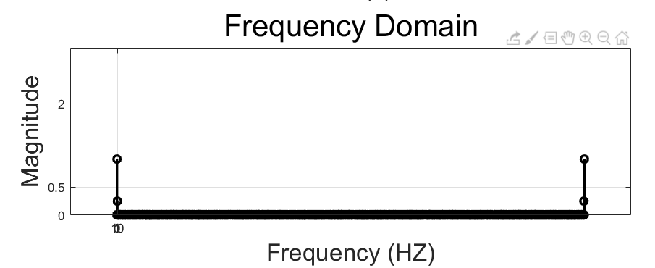
Matlab & SensorNoise
CONTENTS
센서와 노이즈
Fourier transform
Noise 검출
FFT Fast Fourier transform
이산 푸리에 변환을 빠르게 수행하는 효율적인 알고리즘
Sampling Frequency → 10000Hz
10
9990
1
9999

Slide 10
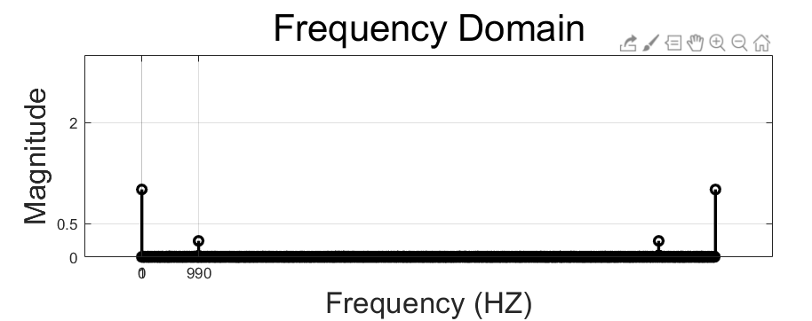
Matlab & SensorNoise
CONTENTS
센서와 노이즈
Fourier transform
Noise 검출
FFT Fast Fourier transform
이산 푸리에 변환을 빠르게 수행하는 효율적인 알고리즘
Sampling Frequency → 10000Hz
1
990
9010
9999

Slide 11
Matlab & SensorNoise
CONTENTS
센서와 노이즈
Fourier transform
Noise 검출

Slide 12
감사합니다

